Slide 1
Konsep Aplikasi Data Mining
Assosiation Rules (2)
Eka Yuniar, S.Kom., MMSI

Slide 2
SAP
Latihan Asosiation Rules (apriori)
Studi Kasus dengan menggunakan Jupyter Notebook

Slide 3
Istilah dalam Apriori
Dalam aturan asosiasi terdapat 3 macam pengukuran penting, yaitu Support, Confidence, dan Lift Rasio

Slide 4
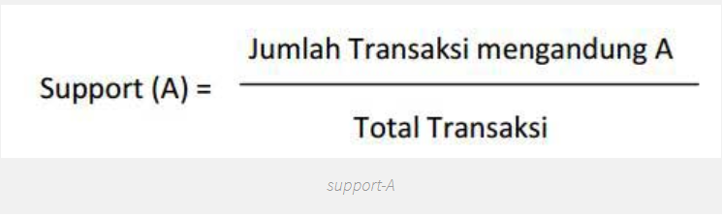
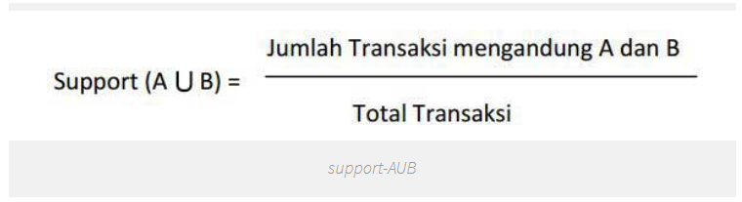
Support
Support adalah pencarian jumlah tranksaksi yang mengandung item berbanding dengan total tranksaksi
Sedangkan nilai support untuk 2 items bisa menggunakan rumus sebagai berikut :

Slide 5
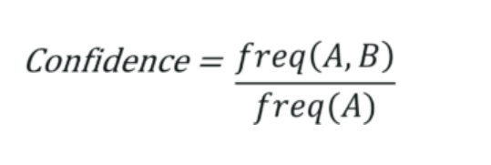
Confidence
Confidence adalah nilai kepastian atau kuatnya hubungan antar item dalam aturan asosiasi

Slide 6
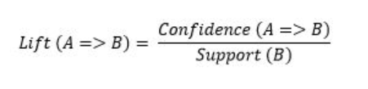
Lift Ratio
Nilai lift rasio merupakan suatu ukuran dalam mengetahui kekuatan suatu aturan asosiasi. Adapun rumusnya sebagai berikut

Slide 7
Studi Kasus
Download file excel di link
https://github.com/ekayuniar/datamining

Slide 8
Alert
min_support: The minimum support of relations (float)
min_confidence: The minimum confidence of relations (float)
min_lift: The minimum lift of relations (float)
min_length: The minimum number of items in a rule
max_length: The maximum number of items in a rule

Slide 9
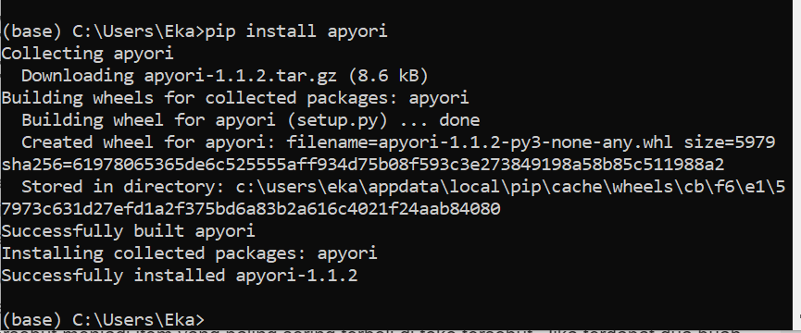
Apriori in Pyhton
Terlebih dahulu install apriori di anaconda
Dengan perintah : pip install apyori
Akan muncul seperti dibawah ini:

Slide 10
Reference
https://analyticsindiamag.com/beginners-guide-to-understanding-apriori-algorithm-with-implementation-in-python/
https://www.dataquest.io/blog/excel-and-pandas/
https://belajarpython.com/2018/09/3-library-python-terbaik-untuk-data-science.html
https://medium.com/edureka/apriori-algorithm-d7cc648d4f1e
https://gist.github.com/famot/95e96424ecb6bf280f2973752d0bf12b

